Slide 1
CHƯƠNG TRÌNH KHÁM PHÁ NHẬT BẢN VÀ GIAO LƯU HỌC TẬP TẠI TRƯỜNG ĐẠI HỌC QUỐC TẾ KOBE (KIU)
Từ 10/06 đến 19/06/2018
(10 ngày 9 đêm)
Explore Japan with KIU

Slide 2
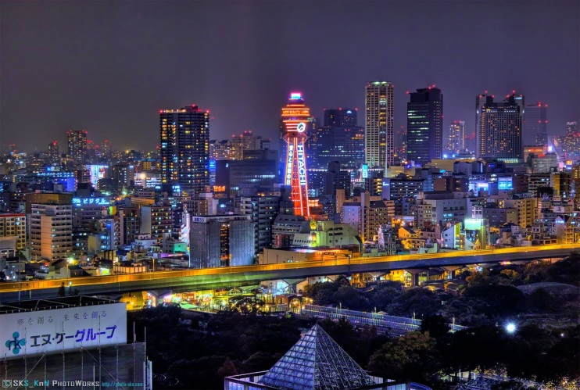
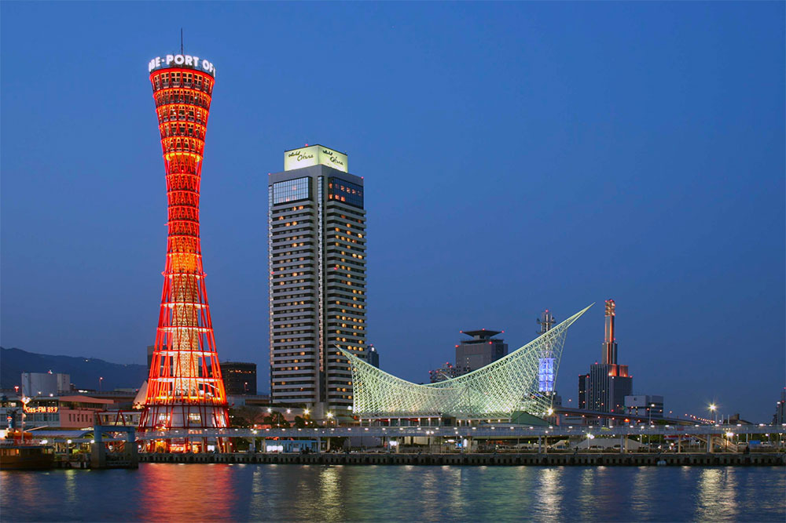
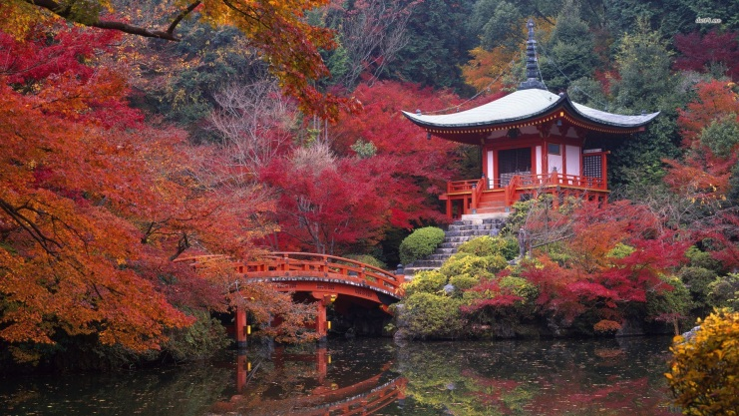
Mục tiêu
Tạo cơ hội cho sinh viên được tiếp cận trực tiếp nền văn hóa và con người Nhật Bản;
Sinh viên có cơ hội tham quan thành phố cảng Kobe nổi tiếng là trung tâm kinh tế, văn hóa, du lịch thuộc miền Tây nước Nhật, cùng với các thành phố như: Kyoto và Osaka;
Tăng cường khả năng ngoại ngữ;
Giao lưu, kết nối sinh viên bản xứ và sinh viên quốc tế đang học tập tại KIU;
Thành phố Osaka
Thành phố Kyoto
Thành phố Kobe
Explore Japan with KIU

Slide 3
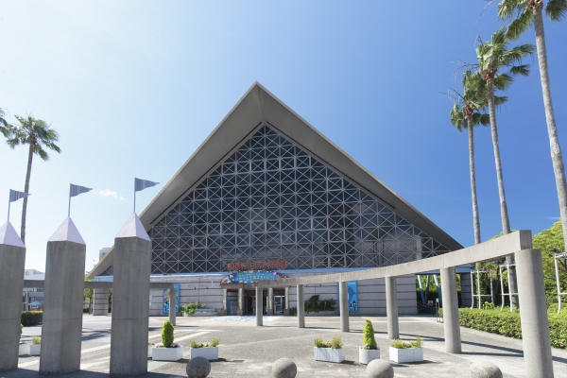
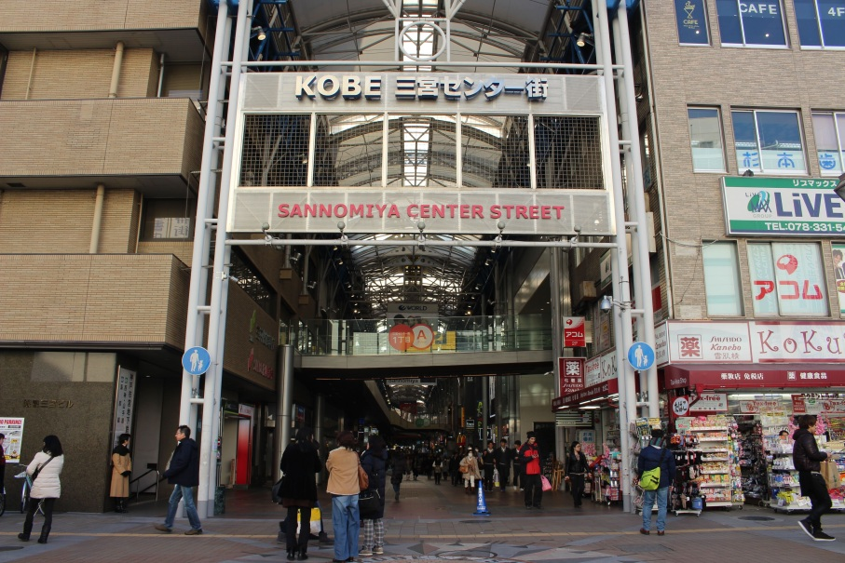
2. Lịch trình
Ngày 01: 10/06/2018 (Chủ nhật)
Đến sân bay Kansai (thành phố Osaka), di chuyển về Kobe
Tham quan thành phố Kobe
Thủy cung điện Suma
Khu phố mua sắm Sannomiya
Explore Japan with KIU

Slide 4
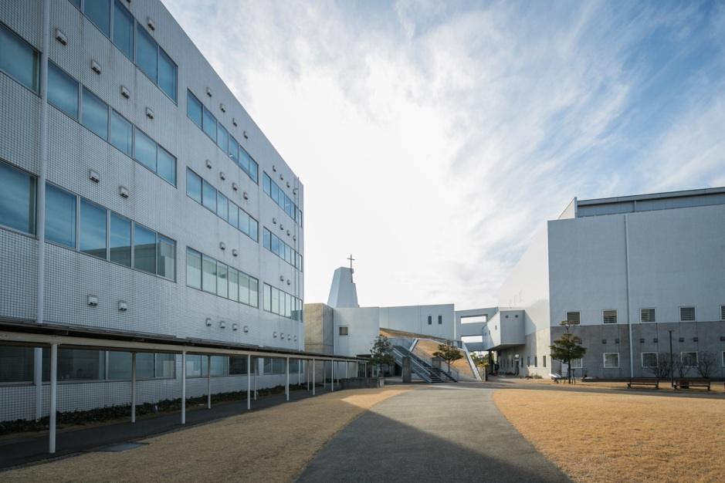
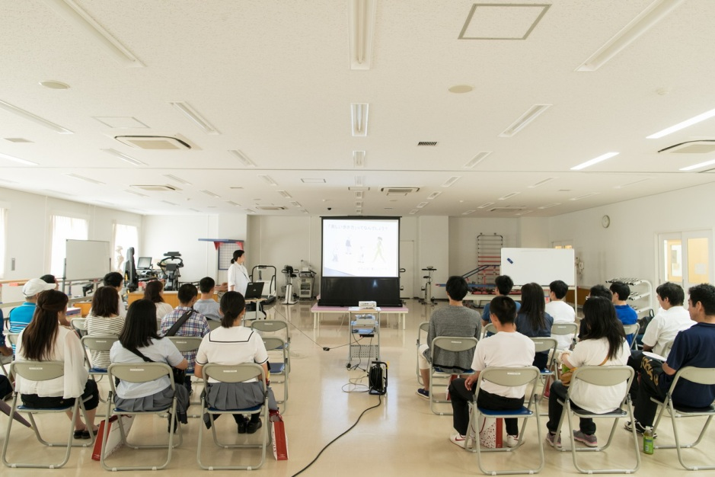
2. Lịch trình
Ngày 02: 11/06/2018 (Thứ 2)
Tham quan cơ sở chính của Trường Đại học quốc tế Kobe (KIU)
Tham dự Lễ & Tiệc chào đón
Tham dự buổi hướng dẫn nội dung chương trình
Explore Japan with KIU

Slide 5
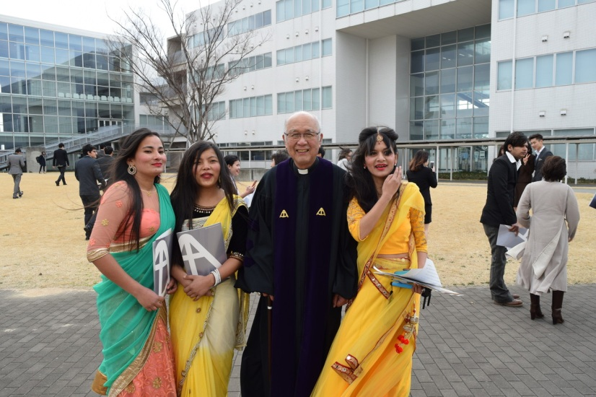
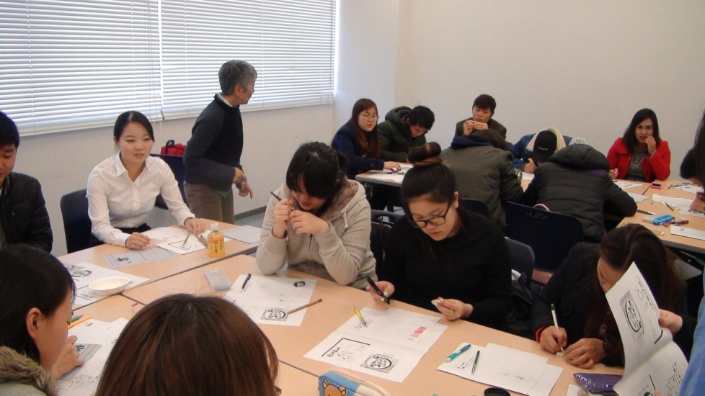
2. Lịch trình
Ngày 03: 12/06/2018 (Thứ 3)
Tham gia lớp học tiếng Anh & tiếng Nhật
Giao lưu với các sinh viên quốc tế đang học tập tại KIU
Explore Japan with KIU

Slide 6
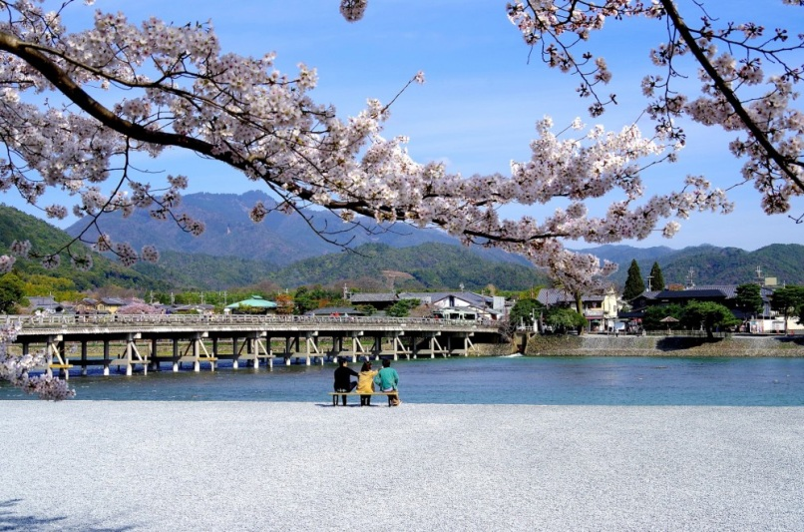
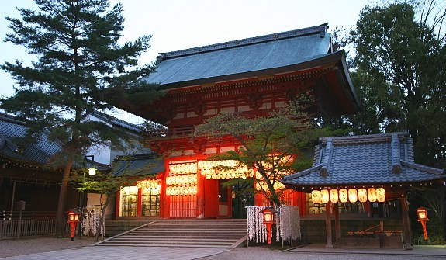
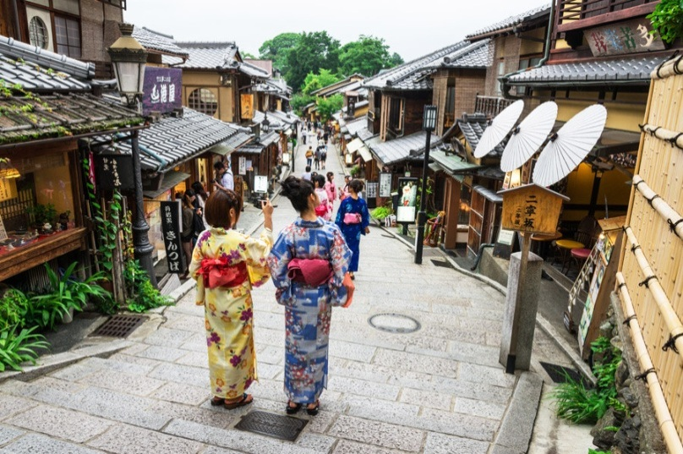
2. Lịch trình
Ngày 04: 13/06/2018 (Thứ 4)
Tham quan Cố đô Kyoto (cả ngày)
Công viên Arashiyama
Đền Yasaka
Phố cổ Gion
Explore Japan with KIU

Slide 7
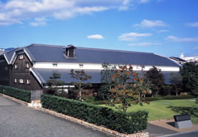
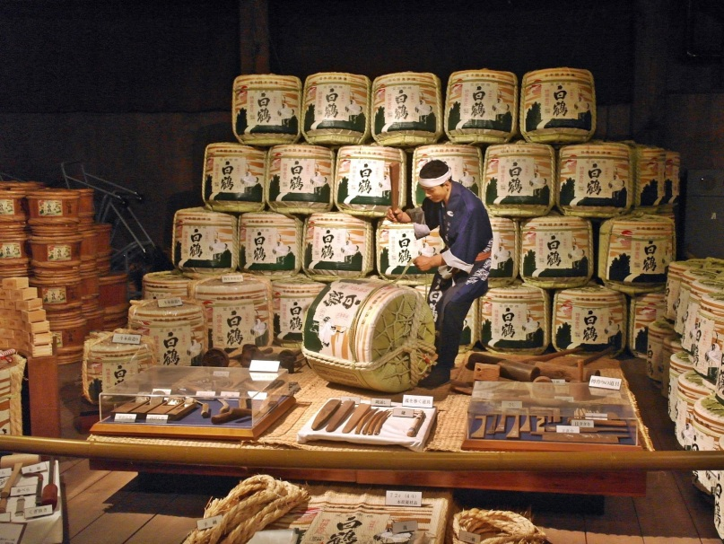
2. Lịch trình
Ngày 05: 14/06/2018 (Thứ 5)
Tham gia lớp học tiếng Nhật với sinh viên KIU
Tham quan bảo tàng nhà máy rượu Sake Hakutsuru
Bảo tàng nhà máy rượu Sake Hakutsuru
Explore Japan with KIU

Slide 8
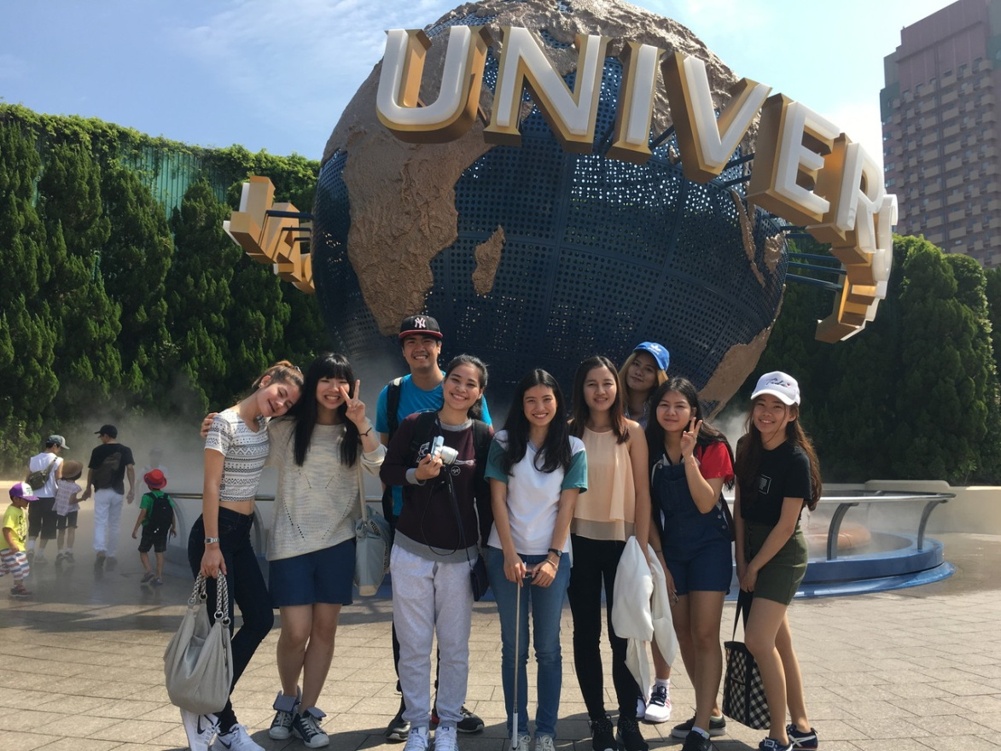
2. Lịch trình
Ngày 06: 15/06/2018 (Thứ 6)
Tham quan Universal Studio Japan (cả ngày)
Sinh viên KIU tham quan Universal Studio Japan
Explore Japan with KIU

Slide 9
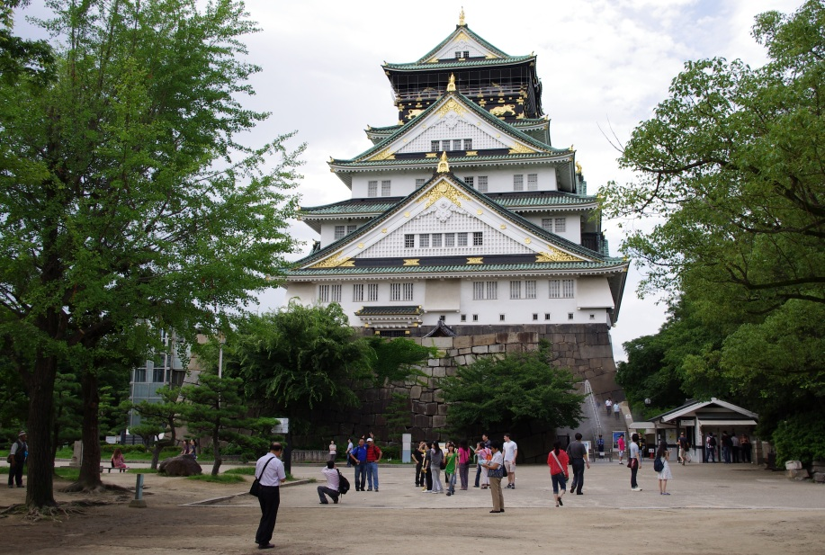
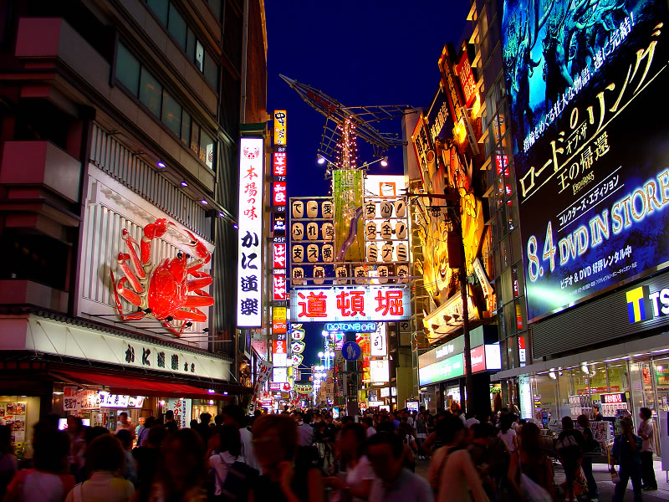
2. Lịch trình
Ngày 07: 16/06/2018 (Thứ 7)
Tham quan thành phố Osaka, thành phố lớn thứ 3 tại Nhật Bản
Thành cổ Osaka
Phố mua sắm Dotonbori
Explore Japan with KIU

Slide 10
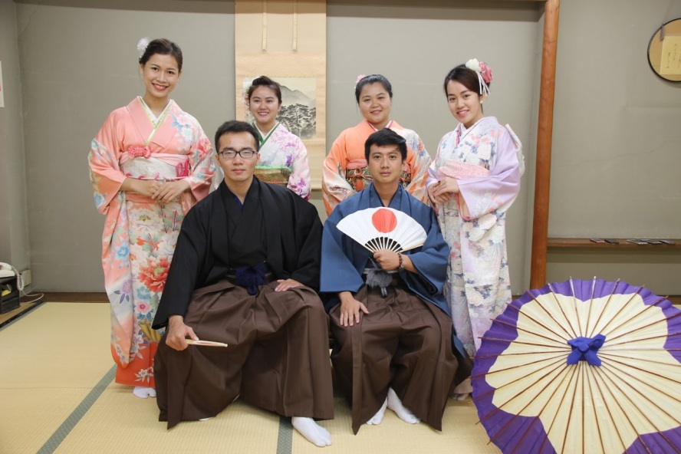
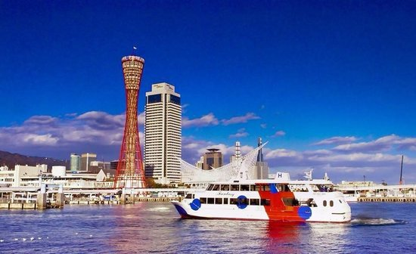
2. Lịch trình
Ngày 08: 17/06/2018 (Chủ nhật)
Tìm hiểu ý nghĩa và trải nghiệm mặc Kimono, trang phục truyền thống của Nhật Bản
Tham quan khu phố người Hoa và cảng Kobe
Explore Japan with KIU

Slide 11
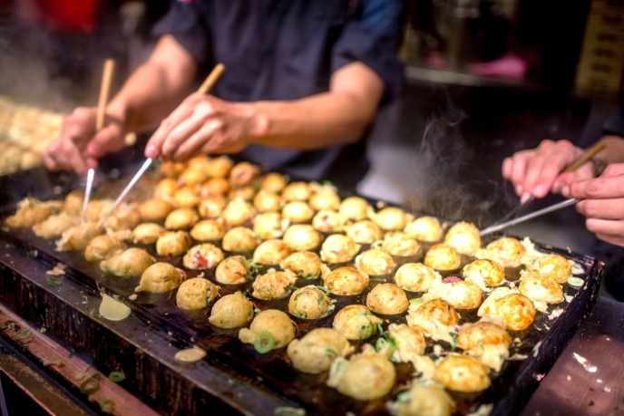
2. Lịch trình
Ngày 09: 18/06/2018 (Thứ 2)
Phát biểu trải nghiệm chương trình
Lễ kết thúc chương trình
Tiệc chia tay
Trải nghiệm làm bánh nướng Takoyaki
Ngày 10: 19/06/2018 (Thứ 3)
Quay về TP. HCM
Kết thúc chương trình giao lưu học tập tại Nhật Bản
Explore Japan with KIU

Slide 12
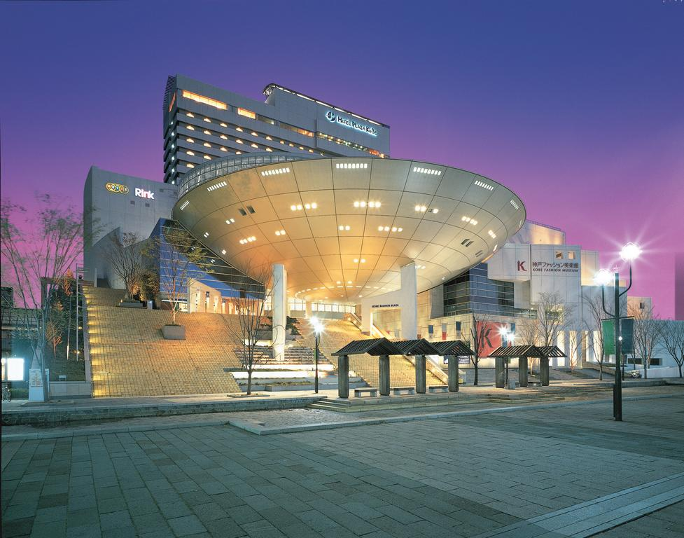
3. Nơi lưu trú:
Khách sạn Kobe Plaza (3*) hoặc tương đương
https://www.hotelplazakobe.co.jp/languege/en.html
Explore Japan with KIU

Slide 13
4. Chi phí chuyến đi: 43.500.000VND/người
Chi phí bao gồm:
Vé máy bay khứ hồi, lệ phí xin visa, phí bảo hiểm du lịch;
Phí tham quan, học tập theo chương trình;
Phí lưu trú (khách sạn chuẩn 3* hoặc tương đương): 03 người/phòng;
Xe di chuyển theo chương trình;
Ăn sáng và ăn trưa theo chương trình;
Dịch vụ hỗ trợ 24/7.
Chi phí không bao gồm:
Ăn tối
Các chi phí cá nhân.
Explore Japan with KIU

Slide 14
5. Lưu ý
Số lượng tham dự: 21 sinh viên
Thời hạn nhận hồ sơ đăng ký: Từ ngày thông báo đến hết 15/04/2018
Hình thức đăng ký:
1. Đăng ký trực tiếp tại Viện Đào tạo quốc tế UEF (Tầng 2)
2. Đăng ký qua đường link:
https://goo.gl/forms/yG6dPJDbFl0ng2lg2
Explore Japan with KIU

Slide 15
THÔNG TIN LIÊN HỆ
VIỆN ĐÀO TẠO QUỐC TẾ (Tầng 2)
TRƯỜNG ĐẠI HỌC KINH TẾ TÀI CHÍNH TP.HCM
Số 276 Điện Biên Phủ, Phường 17, Quận Bình Thạnh, Tp. Hồ Chí Minh
ĐT: 08.5422.1374 – 08.5422.6666 (023).
Hotline: 091 606 1080
Email: daotaoquocte@uef.edu.vn
Explore Japan with KIU

